Slide 1
Chapter 5
CPU Scheduling

Slide 2
Chapter 5: CPU Scheduling
기본 개념(Basic Concepts)
스케줄링 기준(Scheduling Criteria)
스케줄링 알고리즘(Scheduling Algorithms)
다중 처리기 스케줄링
(Multiple-Processor Scheduling)
쓰레드 스케줄링(Thread Scheduling)
운영체제 사례들(Operating Systems Examples)
알고리즘 평가(Algorithm Evaluation)

Slide 3
Basic Concepts
다중 프로그래밍의 목적
  CPU 이용률(Utilization)을 최대화
  항상 실행 중인 프로세스를 가지게 하는 데 있음
CPU 스케줄링
  OS의 기본적인 기능이며, OS 설계의 핵심 요소
프로세스의 실행
  CPU 실행과 I/O 대기의 사이클로 구성
  입출력 중심의 프로그램
    전형적으로 짧은 CPU Burst를 많이 가짐
  CPU 중심의 프로그램
    다수의 긴 CPU Burst를 가질 수 있음
  이러한 분포는 적절한 CPU 스케줄링 알고리즘을 선택하는 데 매우 중요

Slide 4

Alternating Sequence of CPU And I/O Bursts

Slide 5

Histogram of CPU-burst Times
I/O Bound Job
Hyperexponential Distribution(초 지수형 분포)
CPU Bound Job

Slide 6
CPU Scheduler
CPU가 유휴 상태가 될 때마다, OS는 준비완료 큐에 있는 프로세스들 중에 하나를 선택해서 실행
CPU 스케줄러는 실행 준비가 되어 있는 메모리내의 프로세스들 중에서 하나를 선택하여 CPU를 할당
CPU 스케줄링 결정이 발생하는 4가지 상황
  실행 상태에서 대기 상태로 전환될 때(예; I/O 요청)
  실행상태에서 준비완료 상태로 전환될 때(예; Timer Runout, 인터럽트)
  대기 상태에서 준비완료 상태로 전환될 때(예; I/O 종료)
  프로세스가 종료할 때
상황 1과 4에서만 스케줄링이 발생할 경우를 ‘비선점(Non-preemptive)’ 또는 ‘협력적(Cooperative)’이라고 함
  그렇지 않은 경우를 ‘선점(Preemptive)’ 스케줄링이라 함

Slide 7
Dispatcher
디스패처 모듈(Dispatcher Module)
  CPU 제어권을 단기 스케줄러가 선택한 프로세스에게 제공하는 모듈
디스패처의 기능
  문맥(Context)을 교환하는 일
  사용자 모드로 전환하는 일
  프로그램을 다시 시작하기 위해서 사용자 프로그램의 적절한 위치로 이동하는 일
디스패치 지연(Dispatch Latency)
  디스패처가 하나의 프로세스를 정지하고, 다른 프로세스의 수행을 시작하는 데까지 소요되는 시간
  이중 대부분이 문맥 교환(Context Switch) 오버헤드임

Slide 8
Scheduling Criteria
CPU 이용률(CPU Utilization)
  가능한 한 CPU를 최대로 바쁘게 유지
처리율(Throughput)
  단위 시간당 완료된 프로세스의 개수
총 처리 시간(Turnaround Time)
  프로세스의 제출 시간과 완료 시간간의 차이
  메모리에 들어가기 위해 기다리며 소비한 시간
  준비완료 큐에서 대기한 시간, CPU에서 실행하는 시간, 그리고 입출력 시간을 합한 시간
대기 시간(Waiting Time)
  준비완료 큐에 대기하면서 보낸 시간의 합
응답 시간(Response Time)
  하나의 요구를 제출한 후, 첫 번째 응답이 나올 때까지의 시간
  그 응답을 출력하는 데까지 걸리는 시간은 아님

Slide 9
Optimization Criteria
Max CPU Utilization(이용률)
Max Throughput(처리율)
Min Turnaround Time(총 처리시간)
Min Waiting Time(대기시간)
Min Response Time(응답시간)

Slide 10
Scheduling Algorithms
FCFS(First-Come First-Served) 스케줄링
SJF(Shortest-Job-First) 스케줄링
SRTF(Shortest-Remaining-Time-First) 스케줄링
Priority(우선순위) 스케줄링
RR(Round Robin) 스케줄링
Multilevel Queue 스케줄링
Multilevel Feedback Queue 스케줄링

Slide 11
First-Come, First-Served (FCFS)
예제 : Process Burst Time
P₁ 24
P₂ 3
P₃ 3
프로세스들이 P₁, P₂, P₃ 순서로 시간 0에 도착하고, 선입선처리 방식으로 서비스 받는다면, 다음과 같은 간트(Gantt) 차트를 얻음
(FCFS는 비선점(Non-preemptive))
대기 시간(Waiting Time): P₁ = 0, P₂ = 24, P₃ = 27ms(밀리초)
평균 대기 시간(Average Waiting Time): (0+24+27)/3 = 17ms
P₁
P₂
P₃
0
24
27
30
Notes:
간트 챠트:
1919년 미국의 간트가 창안한 것으로 작업계획과 실제의 작업량을 작업일정이나 시간으로 견주어서 평행선으로 표시하여 계획과 통제기능을 동시에 수행할 수 있도록 설계된 막대도표(bar chart)로 ‘막대그래프 차트’라고도 한다.
미국의 간트(Henry Laurence Gantt)가 1919년에 창안한 작업진도 도표

Slide 12
FCFS Scheduling (Cont.)
프로세스들이 시간 0에 다음과 같은 순서로 도착: P₂, P₃, P₁
Gantt 차트는
대기 시간: P₁ = 6, P₂ = 0, P₃ = 3ms
평균 대기 시간: (6+0+3)/3 = 3ms
호위 효과(Convoy Effect)
  다른 모든 프로세스들이 하나의 큰 프로세스가 차지한 CPU를 양도하기만을 기다리는 현상
  짧은 프로세스들이 먼저 처리되도록 허용될 때보다 CPU와 장치 이용률이 현저하게 떨어지는 결과를 가져옴
P₂
P₃
P₁
0
3
6
30

Slide 13
Shortest-Job-First (SJF) Scheduling
각 프로세스에게 다음 CPU 버스트 길이를 연관시키며, CPU가 이용 가능해질 때, 가장 짧은 CPU 버스트를 가진 프로세스에게 먼저 할당하는 방법(2가지 방법)
  비 선점형(Nonpreemptive)
    새로운 프로세스가 현재 실행되고 있는 프로세스의 남은 시간보다 더 짧은 CPU 버스트를 가지고 있을 때, 현재 실행하고 있는 프로세스가 자신의 CPU 버스트를 끝내도록 허용하고 기다림
  선점형(Preemptive)
    새로운 프로세스가 현재 실행되고 있는 프로세스의 남은 시간보다 더 짧은 CPU 버스트를 가지고 있을 때, 현재 실행중인 프로세스를 선점함
    선점형 SJF 알고리즘을 ‘최소 잔여시간 우선(SRTF: Shortest-Remaining-Time-First)’ 스케줄링이라 함
SJF 스케줄링 알고리즘이 최적임
  주어진 프로세스 집합에 대해 최소의 평균 대기 시간을 제공

Slide 14
Example of Non-Preemptive SJF
Process Arrival Time Burst Time
P₁ 0.0 7
P₂ 2.0 4
P₃ 4.0 1
P₄ 5.0 4
SJF(비선점: Non-preemptive)
평균 대기 시간(Average Waiting Time) :
(0+6+3+7)/4 = 4ms
P₁
P₃
P₂
P₄
0
3
7
8
12
16

Slide 15
Example of Preemptive SJF
Process Arrival Time Burst Time
P₁ 0.0 7
P₂ 2.0 4
P₃ 4.0 1
P₄ 5.0 4
SJF(선점: Preemptive)
평균 대기 시간(Average Waiting Time) :
(9+1+0+2)/4 = 3ms
P₁
P₂
P₃
P₂
P₄
P₁
0
2
4
5
7
11
16

Slide 16


Determining Length of Next CPU Burst
그러나, 실제 어려움은 다음 CPU 버스트 길이를 파악하는 것
(Input Data, Branch, User …)
  다음 CPU 버스트 길이는 알 수 없지만, 그 값을 예측할 수는 있음
해결 방안
  다음 CPU 버스트가 앞의 버스트 길이와 그 길이가 비슷하다고 기대
  다음 CPU 버스트 길이의 근사값을 계산해서 가장 짧은 예상 CPU 버스트를 가진 프로세스를 선택하면 됨
t_{n}의 값: 최신의 정보, : 과거의 정보를 저장
1.
t
=
n
th
번째
CPU
burst
의
길이
n
2.
τ
=
다음
CPU
burst
에
대한
예측
값
n
+
1
3.
α
,
0
≤
α
≤
⇨ 적응의 속도
1
4.
Define
:

Slide 17
Examples of Exponential Averaging
α = 0 이라면,
  τ_{n+1} = τ_{n}
  최근의 정보는 아무 영향을 못 줌(현행 조건들이 일시적인 것으로 간주됨)
α = 1 이라면,
  τ_{n+1} = t_{n}
  단지, 가장 최근의 CPU 버스트만 문제가 됨(오래된 과거의 정보는 관계가 없는 것으로 간주됨)
α = 1/2 이라면,
  최근의 정보와 과거의 정보가 등가의 무게를 가지게 됨
그림 6.3은 α=1/2 , τ₀=10 일 때의 지수 평균을 보여 줌

Slide 18

Prediction of the Length of the Next CPU Burst
<다음 CPU 버스트 길이의 추정>

Slide 19
Priority Scheduling
우선순위(Priority Number)가 각 프로세스와 연관되어 있음
CPU는 가장 높은 우선순위를 가진 프로세스에게 할당됨(Smallest Integer ≡ Highest Priority)
  선점형(Preemptive)
  비선점형(Nonpreemptive)
SJF 알고리즘에서는 우선순위가 예상되는 다음 CPU Burst Time이 가장 짧은 것이 가장 높은 우선순위를 가짐
문제점
  기아상태(Starvation) 또는 무한 봉쇄(Indefinite Blocking)
    낮은 우선순위 프로세스들이 CPU를 무한히 대기하는 상황이 발생
해결책
  노화(Aging): 오랫동안 시스템에서 대기하는 프로세스들의 우선 순위를 점진적으로 증가시키는 기법

Slide 20
Example of Priority Scheduling
Process Burst TimeT Priority
P₁ 10 3
P₂ 1 1
P₃ 2 4
P₄ 1 5
P₅ 5 2
우선순위 스케줄링 간트 챠트(Gantt Chart)
평균 대기 시간(Average waiting time) = 8.2 msec
P₂
P₅
P₁
P₃
P₄
0
1
6
16
18
19

Slide 21
Round Robin (RR)
각 프로세스는 일반적으로 10~100ms인 ‘시간 할당량’ 또는 ‘시간 조각(Time Quantum, Time Slice)’을 정의
이 시간을 다 소비한 후에 프로세스는 선점되며, 준비 완료 큐의 꼬리부분에 추가됨
준비 완료 큐에 n개의 프로세스가 있고, 시간 할당량이 q sec이면,
  각 프로세스는 최대 q 시간 단위로 CPU 시간의 1/n을 얻게 됨
  자신의 다음 시간 할당량이 할당될 때까지 (n-1)q 시간 이상을 대기하지는 않음
성능(Performance)
  시간 할당량(q)이 매우 크면 ☞ 선입선출(FIFO) 정책과 동일
  시간 할당량이 매우 적다면 ☞ 처리기 공유(Processor Sharing)
    이론적으로 n개의프로세스들 각각이 1/n 속도로 실행되는 자신의 처리기를 가지고 있는 것처럼 사용자에게 보임

Slide 22
Example of RR with Time Quantum = 20
Process Burst Time
P₁ 53
P₂ 17
P₃ 68
P₄ 24
Gantt 차트
일반적으로 평균 총 처리시간(Average Turnaround Time)은 SJF 보다 길지만, 응답성(Response)은 더 좋음
P₁
P₂
P₃
P₄
P₁
P₃
P₄
P₁
P₃
P₃
0
20
37
57
77
97
117
121
134
154
162

Slide 23

Time Quantum and Context Switch Time
<작은 시간 할당량은 문맥 교환을 증가시킴>

Slide 24

Turnaround Time Varies With The Time Quantum
<총 처리 시간이 시간 할당량에 따라 변함을 예시>

Slide 25
Multilevel Queue
준비 완료 큐를 다수의 별도 큐로 나누어 처리
  포그라운드(Foreground) ☞ 대화형 프로세스
  백그라운드(Background) ☞ 일괄처리 프로세스
각 큐는 자신의 스케줄링 알고리즘을 갖고 있음
  포그라운드 큐 ☞ RR 알고리즘
  백그라운드 큐 ☞ FCFS 알고리즘
큐 사이에 스케줄링이 반드시 있어야 하며, 일반적으로 고정된 우선순위의 선점형 스케줄링으로 구현
  고정 우선순위 스케줄링(Fixed Priority Scheduling)
    포그라운드 프로세스를 모두 처리한 후, 백그라운드 작업을 처리
    ☞ 기아(Starvation)의 발생 가능성
  시간 할당량(Time Slice)
    각 큐는 CPU 시간의 일정량을 받아서 자기 큐의 프로세스를 스케줄링
    예를 들어, 포그라운드, 백그라운드 큐의 예에서, 포그라운드 큐는 RR 스케줄링을 위해 CPU 시간의 80%가 주어지고, 백그라운드 큐는 CPU 시간의 20%를 받아 FCFS 방식으로 실행할 수 있음

Slide 26

Multilevel Queue Scheduling
<다단계 큐 스케줄링>

Slide 27
Multilevel Feedback Queue
프로세스가 큐들 사이를 이동
  어떤 프로세스가 CPU 시간을 너무 많이 사용하면, 낮은 우선순위의 큐로 이동
  낮은 우선순위의 큐에서 너무 오래 대기하는 프로세스는 높은 우선순위의 큐로 이동할 수 있도록 함
  노화(Aging) 방법은 기아 상태를 예방
다단계 피드백 큐 스케줄러의 매개 변수에 대한 정의
  큐의 수
  각 큐를 위한 스케줄링 알고리즘
  하나의 프로세스를 높은 우선순위 큐로 올리는 시기를 결정하는 방법
  하나의 프로세스를 낮은 우선순위 큐로의 강등 시기를 결정하는 방법
  프로세스가 서비스를 필요로 할 때, 프로세스가 들어갈 큐를 결정하는 방법
가장 일반적인 CPU 스케줄링 알고리즘

Slide 28
Example of Multilevel Feedback Queue
예: 3개의 큐를 가진 다단계 피드백 큐
  Q₀: 시간할당량 = 8 milliseconds (RR)
  Q₁: 시간할당량 = 16 milliseconds (RR)
  Q₂: 선입선출 알고리즘 (FCFS)
스케줄링 방법
  준비완료 큐로 들어오는 프로세스는 큐 Q₀에 넣어짐
  큐 Q₀에 있는 프로세스는 8 ms의 시간 할당량이 주어짐
  만약, 이 시간 안에 끝나지 않는다면, 큐 Q₁의 꼬리로 이동
  큐 Q₀이 비어있다면, 큐 Q₁의 머리에 있는 프로세스에게 16 ms의 시간 할당량이 주어짐
  이 프로세스가 완료되지 않는다면, 선점되어 큐 Q₂에 넣어짐
  큐 Q₀와 큐 Q₁이 비어 있을 때만, 큐 Q₂에 있는 프로세스들이 선입선처리 방식으로 실행될 수 있음

Slide 29

Multilevel Feedback Queues
<다단계 피드백 큐>

Slide 30
Multiple-Processor Scheduling
만일, 여러 개의 CPU가 사용 가능하면, 스케줄링 문제는 그에 상응해서 더욱 복잡해 짐
처리기들은 기능면에서 동일한 동종(Homogeneous) 시스템에 대해서 집중. 만일, 다수의 동일한 처리기들이 사용 가능하다면, 부하 공유(Load Sharing)가 가능해 짐(동종 다중처리기 시스템)
공동의 준비 완료 큐를 사용, 모든 프로세스는 하나의 큐로 들어가 여유 있는 임의의 처리기에 스케줄 됨
공동 준비 큐 다중 처리기 시스템의 두 가지 스케줄링 방식
  대칭적 다중처리(Symmetric Multiprocessing; SMP)
    각 처리기가 각자 스스로 스케줄링. 각 처리기는 공동의 준비완료 큐를 조사해 실행할 프로세스를 선택
  비대칭 다중처리(Asymmetric Multiprocessing; Master-slave)
    단지 한 처리기(Master)만 시스템 자료 구조를 접근하기 때문에 자료 공유의 필요성을 배제하여, 대칭적 다중 처리보다 훨씬 간단

Slide 31

NUMA and CPU Scheduling
메모리 배치 알고리즘은 연관성을 고려할 수 있어야 함에 주의하라!

Slide 32
Real-Time Scheduling
경성 실시간 시스템(Hard Real-time Systems)
  중요한 작업을 보장된 시간 내에 완료할 것을 요구
  스케줄러는 프로세스가 정해진 시간에 완료되는 것이 보장될 경우에만 그 프로세스를 받아들이고, 그렇지 않은 경우에는 그 요청은 불가능하다고 거절됨
  이러한 보장은 자원 예약에 의해 이루어지며, 반드시 ‘마감시간(Deadline)’을 지켜줌
연성 실시간 컴퓨팅(Soft Real-time Computing)
  덜 제한적임. 이는 중요한 프로세스들이 다소 덜 중요한 프로세스에 비해서 높은 우선순위를 가질 것을 요구
  마감시간을 최대한 맞춰주려 노력함
  Multimedia, High-speed Interactive Graphic 등에 사용됨
☞ 고정우선순위 선점 스케줄링, EDF 스케줄링 기법 사용
Notes:
비율 단조 스케줄링Rate Monotonic Scheduling(RMS) : 수행 주기가 가장 짧은 프로세스에 가장 높은 우선순위를 부여하는 방식이다. 따라서, 비율(rate, 단위시간당 프로세스 수행 횟수, 수행 주기의 역수)과 우선순위의 관계를 그래프로 나타내면 우상향 직선형이 된다. 이렇게 비율에 따라 우선순위가 단조롭게 증가하는 추세를 보인다고 하여 '비율 단조'라는 이름이 붙게 되었다. 프로세스에 부여하는 우선순위의 변동이 없기 때문에, 정적 스케줄링 정책이라고 할 수 있다. 그렇지만 상당히 효율적이라서 아직도 널리 사용되고 있다. RMS를 사용하는 운영체제는 일반적으로 선점형이고, 응답시간에 대해 결정적(deterministic)인 특징이 있다.
최단 마감 우선 스케줄링(Earliest Deadline First Scheduling, 줄여서 EDF 스케줄링)은 실시간 운영 체제에서 사용되는 동적 CPU 스케줄링 알고리즘의 하나이다. 프로세스를 우선순위 큐를 통해 수행한다. 스케줄링 이벤트가 일어날 때마다, 큐에서 마감시간이 가장 가까운 프로세스를 탐색하여 다음에 수행되도록 한다. 주기적인 작업 뿐만 아니라 단일 처리기 환경에서 선점형 프로세스들을 스케줄링할 수 있다.

Slide 33
Thread Scheduling
프로세스 로컬 스케줄링(Local Scheduling)
  스레드 라이브러리가 사용자 수준 스레드를 사용 가능한 경량 프로세스에서 실행되도록 스케줄
  스레드 스케줄링이 응용 프로그램에 대해 지역적으로 이루어짐
시스템 전역 스케줄링(Global Scheduling)
  커널은 커널 스레드를 위해서 시스템 전역 스케줄링을 사용
  예: Solaris 2
    우선순위 기반 프로세스 스케줄링을 사용
    우선순위에 따라 ‘실시간’, ‘시스템’, ‘시분할’, ‘대화형’ 등 4개의 스케줄링 클래스를 정의
    각 클래스는 서로 다른 우선순위와 서로 다른 스케줄링 알고리즘이 있음(시분할과 대화형은 같은 스케줄링 정책을 사용)
    각 스케줄링 클래스 내에는 우선순위 집합이 있음. 그러나 스케줄러는 클래스 고유의 우선순위를 전역 우선순위로 바꾸며, 가장 높은 우선순위를 가진 스레드를 실행하도록 선택함

Slide 34
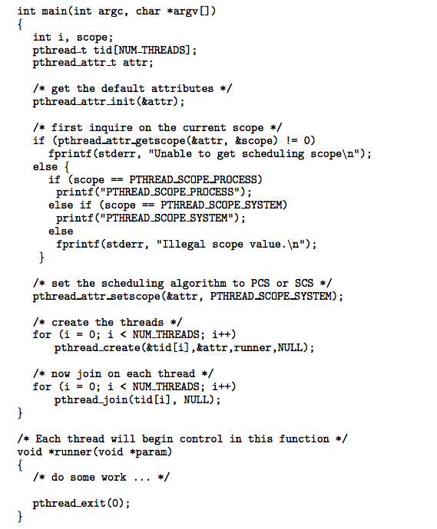
Pthread Scheduling API
Notes:
쓰레드 모델간의 핵심적인 차이점은 특히 CPU 점유 시간과 같은 시스템 자원들을 쓰레드들이 서로 경쟁하는 "경쟁 범위(Contention Scope)" 에 있다. 경쟁 범위는 다음과 같이 2가지로 나누어 진다.
프로세스 경쟁 범위 (Process Contention Scope, PCS)
같은 프로세스 내의 쓰레드들이 할당된 CPU 점유 시간으로 인해 서로간에 (다른 프로세스 상의 쓰레드와 상관없이) 경쟁하는 범위를 말한다. N:1 또는 N:M 쓰레드 스케줄링 모델이 이에 해당된다.
시스템 경쟁 범위 (System Contention Scope, SCS)
어느 프로세스인지 상관없이 시스템 범위에 걸쳐서 실행중인 다른 쓰레드들과 서로 경쟁하는 범위를 말한다. 1:1 쓰레드 스케줄링 모델이 이에 해당된다.

Slide 35
Operating System Examples
운영체제 사례
  솔라리스 스케줄링(Solaris Scheduling)
  윈도우즈 XP 스케줄링(Windows XP Scheduling)
  리눅스 스케줄링(Linux Scheduling)

Slide 36
Solaris Scheduling
‘우선순위 기반의 프로세스 스케줄링’을 사용
우선순위에 따라서 ‘실시간’, ‘시스템’, ‘시분할’, ‘대화형’ 등 4개의 스케줄링 클래스를 정의
각 클래스는 서로 다른 우선순위와 서로 다른 스케줄링 알고리즘을 가짐
  ‘시분할’과 ‘대화형’은 같은 스케줄 정책을 사용
한 프로세스는 하나의 LWP로 시작하며, 필요에 따라 새로운 LWP를 만들 수 있음
각 LWP는 부모 프로세스의 스케줄링 클래스와 우선순위를 상속
한 프로세스의 디폴트 스케줄링 클래스는 ‘시분할’임
‘시분할 스케줄링 정책’은 동적으로 우선순위를 바꾸고, 다단계 피드백 큐를 사용해서 서로 다른 길이의 시간 조각을 할당함
  디폴트로 우선순위와 시간 조각 사이에는 역의 관계가 존재
  ‘대화형 프로세스’는 전형적으로 높은 우선순위를 가짐, CPU 위주의 프로세스는 낮은 우선순위를 가짐

Slide 37
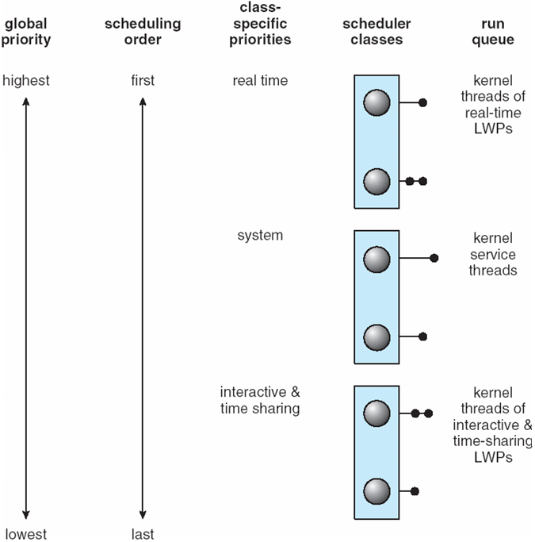
Solaris Scheduling

Slide 38

Solaris Dispatch Table
우선순위
낮아짐
우선순위 높아짐

Slide 39
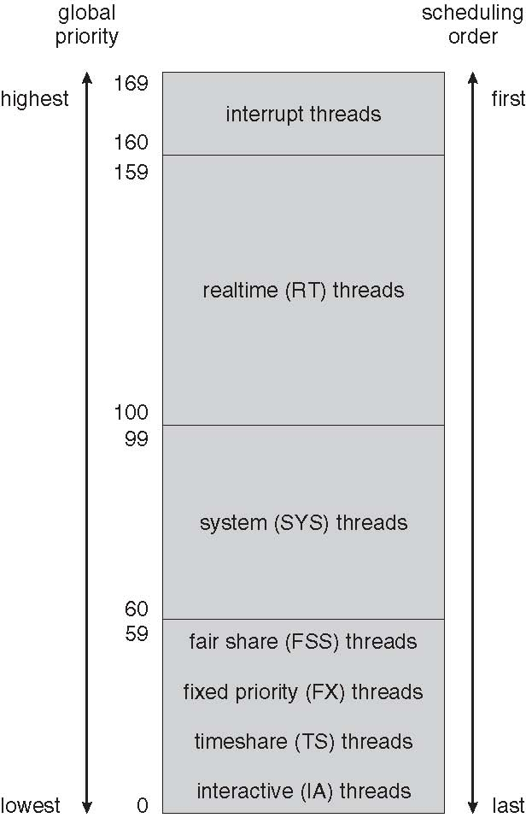
Solaris Scheduling

Slide 40
Windows XP Scheduling
‘우선순위에 기반한 선점형(Preemptive) 스케줄링’을 사용
스케줄러는 항상 가장 높은 우선순위의 쓰레드가 실행되도록 보장
윈도우즈 XP 커널 중 스케줄링을 담당하는 부분을 ‘디스패처 (Dispatcher)’라고 부름
디스패처에 의해 선택된 쓰레드는 다음 상황에서 실행됨
  높은 우선순위 쓰레드에 의해 선점되든지,
  연산이 다 끝나든지,
  ‘시간 할당량(Time Quantuam)’이 만료되든지,
  입출력을 위한 것과 같은 봉쇄(Blocking)를 유발하는 시스템 호출을 호출한 경우
실시간 쓰레드는 CPU를 선점하게 해 줌으로서 특별 대우를 해줌
디스패처는 쓰레드 실행 순서를 위해서 32단계의 우선순위를 둠
  Win32 API는 몇 가지 우선순위 클래스를 제공하며, 이들 우선순위 클래스 안에서는 다시 상대적인 우선순위들이 있음

Slide 41

Windows XP Priorities
우선순위 클래스(Priority Class)
상대적인 우선순위

Slide 42
Linux Scheduling
리눅스는 2종류의 독립적인 스케줄링 알고리즘을 가짐
  공정한 ‘선점형(Preemptive) 스케줄링’을 하도록 하는 ‘시분할 알고리즘’
  공평성 보다는 ‘절대적인 우선 순위’가 중요한 ‘실시간 알고리즘’
시분할 프로세스들을 위해 리눅스는 우선순위에 기반한 ‘Credit-based 알고리즘’을 사용
  각 프로세스들은 몇 개의 스케줄링 Credit을 가짐. 가장 많은 Credit을 가진 프로세스가 다음 작업으로 선택됨
  타이머 인터럽트가 발생할 때마다, 현재 실행 중이던 프로세스는 Credit을 하나씩 잃음
  만약, 프로세스의 Credit 수가 0이 되면, 그 프로세스는 중단되고 다른 프로세스가 선택됨
  Credit = (Credit/2) + Priority 로 계산됨
리눅스는 실시간 스케줄링 알고리즘으로 2개의 클래스를 구현
  연성 실시간(Soft Real-time), 정적 우선순위
  Posix.1b에서 정의한 대로 구현: 2개의 클래스
    FCFS 또는 RR
    우선순위가 가장 높은 프로세스가 항상 먼저 실행됨
Notes:
In Linux 2.4, an O(n) scheduler with a multilevel feedback queue with priority levels ranging from 0-140 was used. 0-99 are reserved for real-time tasks and 100-140 are considered nice task levels. For real-time tasks, the time quantum for switching processes was approximately 200 ms, and for nice tasks approximately 10 ms.^{[citation needed]} The scheduler ran through the run queue of all ready processes, letting the highest priority processes go first and run through their time slices, after which they will be placed in an expired queue. When the active queue is empty the expired queue will become the active queue and vice versa.

Slide 43
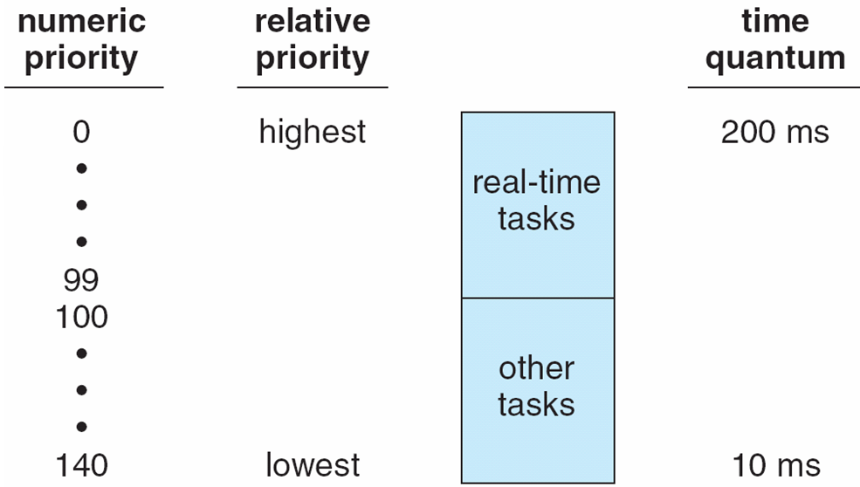
The Relationship Between Priorities and Time-slice length
<우선순위와 시간 조각 길이의 관계>

Slide 44
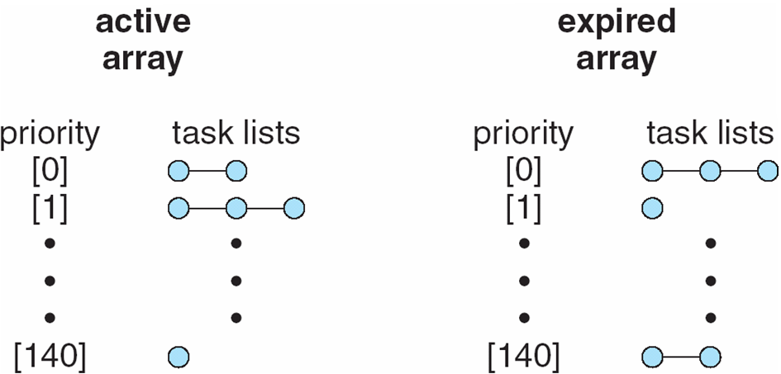
List of Tasks Indexed According to Priorities
<우선순위에 따라 인덱스된 태스크 리스트>

Slide 45
Algorithm Evaluation
결정론적 모델링(Deterministic Modeling)
  미리 결정된 특정 Workload를 취하여 각종 알고리즘의 성능을 정의
큐잉 모델(Queueing Models)
  확률 분포로 주어지는 Arrival Rate와 Service Rate 등을 통해 각종 Performance Index 값을 계산(모든 경우에 적용가능하나 근사치 일뿐)
구현(Implementation)을 통한 측정
  실제 시스템에 알고리즘을 구현하여 성능을 측정 비교(가장 정확하나 비용이 많이 들고, 사용자 적응이 문제)
모의 실험(Simulation)
  알고리즘을 모의 프로그램으로 작성 후, Trace를 입력으로 해서 결과 비교(정확하나 비용이 많이 듦)

Slide 46
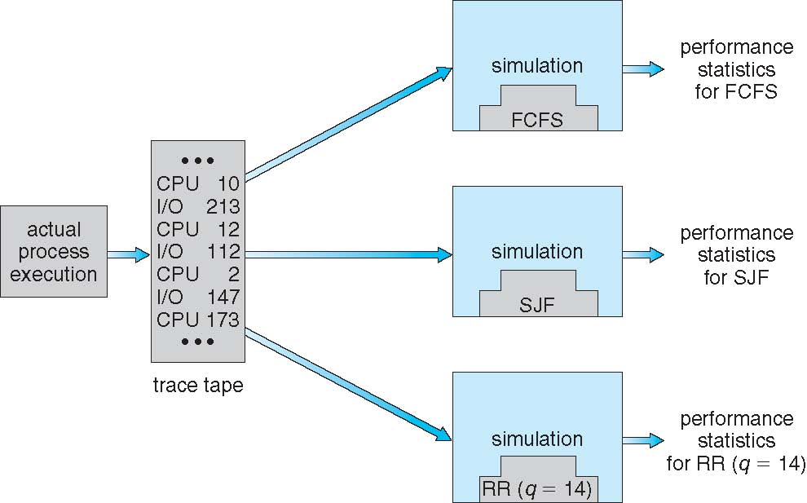
Algorithm Evaluation
<모의 실험(Simulation)에 의한 CPU 스케줄러의 평가>

Slide 47


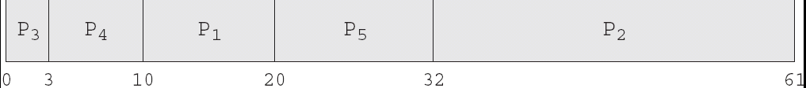
Algorithm Evaluation

Slide 48
End of Chapter 5

